Slide 1
11. Practical Methodology
이주민

Slide 2
11.1 Performance Metrics
목표를 정한다.
작동하는 end-to-end pipeline을 최대한 빨리 만든다.
성능을 저하시키는 요인이 무엇인지를 확인
실험을 통해 반복적을 추가적인 데이터를 수집하고,
hyper-parameter를 수정하고, 알고리즘을 바꿔본다
Notes:
. 어떠한 오차 측정법을 사용할지, 또 오차 측정의 타겟값을 정한다. 타겟과 오차 측정법은 특정 문제에 기초해야 한다.
이때 성능을 확인하는 측정법도 포함해야 한다.
3확인하고 왜 일어나는지(오버피팅인지 언더피팅인지) 확인한다.

Slide 3
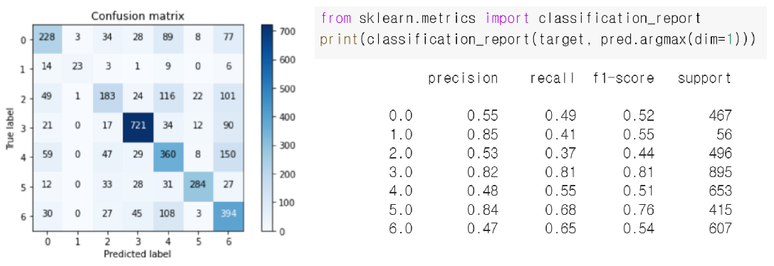
11.1 Performance Metrics
Error metrics ( 오차 측정법 )

Slide 4
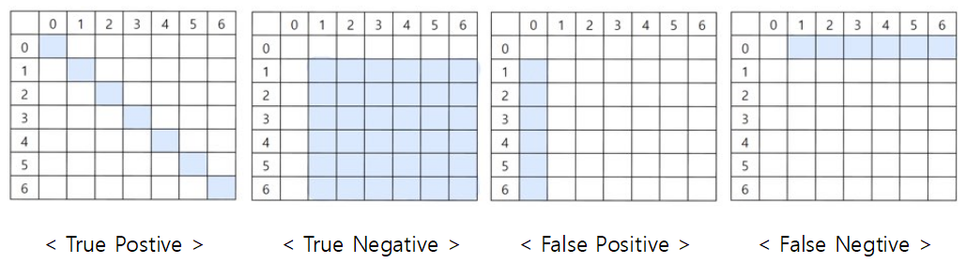



11.1 Performance Metrics
Confusion matrix

Slide 5
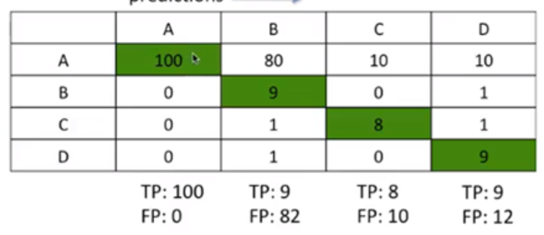
11.1 Performance Metrics
precision

Slide 6
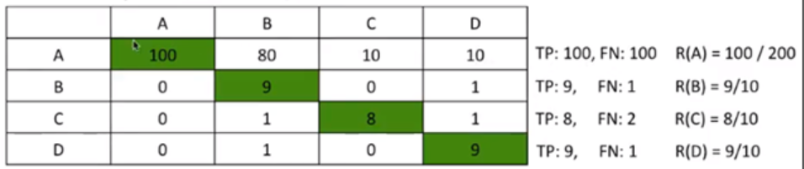
11.1 Performance Metrics
recall

Slide 7
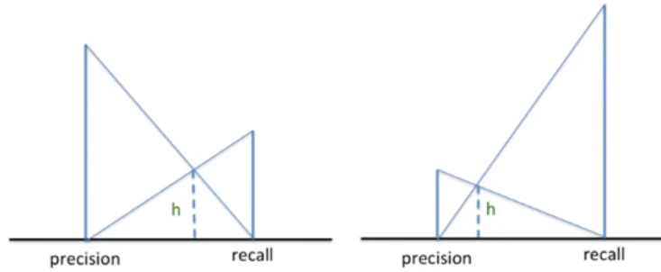

11.1 Performance Metrics
Imbalanced dataset
Notes:
W u v는 가중치로 매 time step마다 같다 즉 parameter sharing이 일어남

Slide 8
11.2 Default Baseline Models
End-to-end system 구성
데이터 구조에 따라 적합한 카테고리 정함
Optimal algorithm : momentum SGD / Adam
Regularization
Early stopping할 땐 무조건 필요
Dropout 기법은 구현하기가 쉽고 대부분의 모형에 잘 맞음
Notes:
만약 고정된 크기의 벡터를 입력으로 받는 지도학습을 하고 싶다면 fully-connected layer를 사용한 모델이 적합할 것이다. 만약 입력에 이미지같은 위상구조가 존재한다면 CNN을 사용한다. 위 경우들은 성분별 선형 연산을 하는 ReLU나 그 응용들을 사용하는 것이 좋다. 입력과 출력이 시퀀스라면 RNN 또는 LSTM이 적당하다
처음 시도에서는 배치 정규화를 하지 않더라도 최적화가 잘 이뤄지지 않는다면 배치 정규화는 반드시 필요하다.

Slide 9
11.3 determining whether to gather more data
성능 개선
: 서로 다른 알고리즘을 사용해 개선해 보려 하지만 실은 데이터를 더 수집하는 것이 더 나은 성과로 가는 방법
- 추가적인 데이터를 수집할때 발생하는 비용과 또 어느 정도의 데이터 추가로 얼마나 테스트 성능을 높일 수 있는지 등이 모두 고려 요소
Notes:
이때는 추가적인 데이터를 수집할때 발생하는 비용과 또 어느 정도의 데이터 추가로 얼마나 테스트 성능을 높일 수 있는지 등이 모두 고려 요소가 되어야 한다. 특히 레이블이 존재하는 데이터의 경우 추가적인 데이터가 매우 비용이 높을 수 있다. 이처럼 추가적인 데이터 수집이 어려운 경우에는 모형의 크기를 줄이거나 regularization을 개선하면 된다. Regularization은 단순히 드랍아웃 같은 테크닉을 추가하거나 경사도 감소 폭을 조정하는 방법으로 할 수 있다.

Slide 10
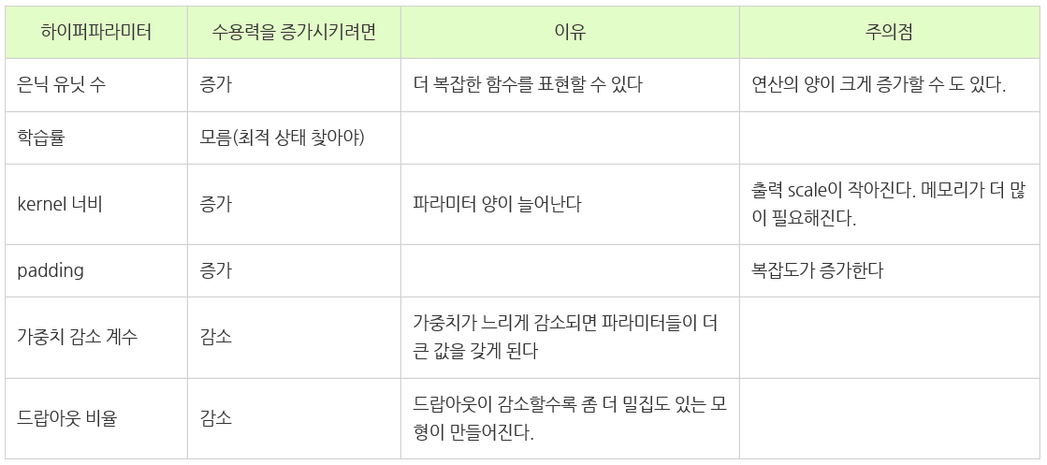
11.4 Selecting Hyperparameters
Encoder
: 문맥을 본다 = 어떤 시계열 데이터를 압축하여 표현
Context vector : encoder의 마지막 RNN이 내놓은
hidden state로 고정길이 벡터
- Encoding : image/문장 → 숫자 벡터
Notes:
수동적인 하이퍼파라미터 설정의 목표는 일반적으로 일정한 수용력(runtime, memory capacity)안에서 일반화 에러가 가장 작도록 하는 것이다. 그러기 위해선 우선 과제의 복잡도에 알맞는 수용력을 결정해야 한다. 유효 수용력을 제한하는 요인은 세가지이다. 먼저는 representational capacity, 표현 수용력이며 다음은 비용함수를 최소화 하는 능력, 마지막은 비용함수와 학습과정이 얼마나 regularize하고 있는지 이다. 더 많은 층과 더 많은 은닉 유닛을 갖고 있는 모델이 수용력이 큰 모델이어서 모든 함수를 다 나타내지는 못하더라도 더 복잡한 함수들을 표현해 낼 수 있다

Slide 11
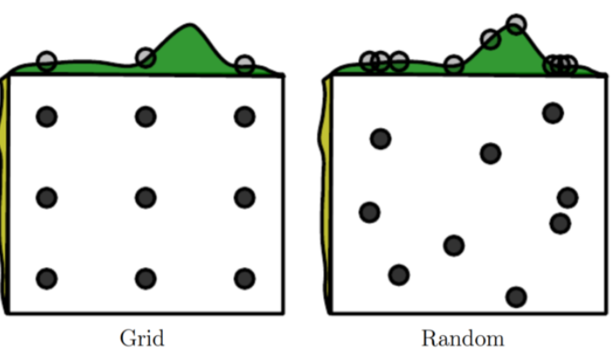
11.4 Selecting Hyperparameters

Slide 12
11.5 Debugging Strategies
모델을 시각화
: CNN을 학습 중이라면 kerne이 잡아내는 edge를 시각화 할 수 있음
Test/train error graph : overfitting/underfitting 확인
적은 데이터 넣어보기 : 데이터를 하나만 넣었는데도 학습에 실패하면 알고리즘 자체의 결함을 찾아봐야함
Notes:
머신러닝에서 성능이 좋지 않을때는 이게 과연 알고리즘 자체의 문제인 것인지 아니면 구현 과정에서 실수가 있었는지가 모호하다. 이처럼 머신러닝에서 디버깅이 어려운 이유는 여러가지이다. 머신러닝은 블랙박스로 진행될 때가 많기 때문에 알고리즘이 어떻게 행동할지 알기 어렵다. 테스트 에러가 5%가 나왔을때 이게 만족스러운 결과인지 아닌지 알기 어렵다

